Slide 1
Pályázat bemutatása Horváth Zoltán – Galamb József Mezőgazdasági Szakgimnázium és Szakközépiskola
Szaktanárok és a Mezőgazdaság 4.0 kapcsolata
Erasmus+ 2017-1-HU01-KA202-035964

Slide 2
A pályázat alapvetése
Az elmúlt 15 év során a mezőgazdaság alapjaiban megváltozott, egyre fokozottabban támaszkodik a 21. századi világgazdaság intenzív tudására. Új jelenségek, mint a Smart farm, agrárinformatika és a Farming 4.0 (precíziós gazdálkodás) jelzik, hogy a legújabb technológiák, smart eszközök, érzékelők és „tudás megosztó” hálózatok egyre szélesebb körben használatosak a mezőgazdasági vállalkozások produktivitásának növelése érdekében.

Slide 3
A projekt célja:
A project célja, hogy segítse a mezőgazdaságot oktató szakmai tanárokat, tanítási módszereik megújításában azáltal, hogy ingyenes “Teachers for Farming 4.0” online kurzusokat biztosítunk a távoktatás pedagógiai modellje alapján. A project integrálja két sikeres Leonardo program (Tenegen és a MOBIVET 2.0) távoktatási módszertanát, a tanuló központú módszerek megújításaival. Az LdV projektek által alkalmazott tanulási környezet és a tanítási modellek összhangban vannak az Európa Tanács 2020 keretrendszer pedagógiai innovációival, ami a 21. század által megkövetelt tanulói készségeket, kreativitást és digitális vállalkozást helyezi előtérbe.

Slide 4
A pályázati partnerek
Galamb József Mezőgazdasági Szakgimnázium és Szakközépiskola - Magyarország
iTStudy Informatikai Oktató- és Kutatóközpont - Magyarország
FACE Alapítvány az Oktatásért - Macedónia
AgFutura Technologies - Macedónia
GAK Nonprofit Közhasznú Kft. - Magyarország
CAPDM Ltd. – Egyesült Királyság - Skócia
Wirelessinfo - Csehország
Notes:
A GAK fő feladata a nemzeti és nemzetközi agrár-élelmiszeripar, a felhasználó és a kereskedelmi egységek közötti kapcsolatok fejlesztése
Az Alapítvány Oktatási Központja egy 2006-ban alapított nonprofit szervezet. A FACE általános célja a Macedónia és a régió mezőgazdaságának fejlesztése a formális és nem formális oktatáson alapuló emberi kapacitás erősítésével.
Az AgFutura Technologies innovatív megoldásokkal támogatja a mezőgazdasági szektort és az élelmiszeripart a Precíziós mezőgazdaság, az Üzleti Fejlesztés és az Agro-Élelmiszer Marketing területén. Az AgFutura ajánlat három szolgáltatáscsoportból áll: Precíziós Mezőgazdaság; Konzultáció az élelmiszeriparban; és agrár-élelmiszer-marketing.
A CAPDM két évtizedes múltra tekint vissza a világszerte szállított távprogramok tervezésében, fejlesztésében és üzemeltetésében, és fenntartható vállalkozásokat hoz létre az ügyfelek számára a magasabb és továbbképzésben.
A WIRELESSINFO egy 2003-ban alapított, cseh kutatóintézet, amely a precíziós gazdálkodás, a talajvédelem, a hulladékgazdálkodás, a tájgazdálkodás és az IKT a mezőgazdaság számára. A WRLS-nek nagyon széles tevékenységi területe van, amely nagy kizsákmányolási, innovációs és megvalósítási potenciállal rendelkezik mind a cseh piacon, mind a nemzetközi piacon.

Slide 5
Pályázat alapadatai
Pályázat címe:
Connecting VET Teachers to Agriculture 4.0
Pályázat száma:
2017-1-HU01-KA202-035964
Elnyert összeg:
273.314,- euró
Megvalósítási időszak:
2017. szeptember 1. – 2019. augusztus 31.

Slide 6
Feladatok lebontása
O1 – Mezőgazdasági szakemberek agrárinformatikai kompetencia keretrendszere
O2 -Szaktanárok képzési igényei - diákok felkészítése az agrárinformatikai eszközök használatára
O3 – Tananyagfejlesztés - Agrárinformatikai ismeretek oktatása az agrár-szakképzésben
O4 – Online együttműködési platform kialakítása
O5 – Pilot program lebonyolítása az agrár-szakmai tanárok részére
O6 – A képzés értékelése és fenntarthatósága

Slide 7
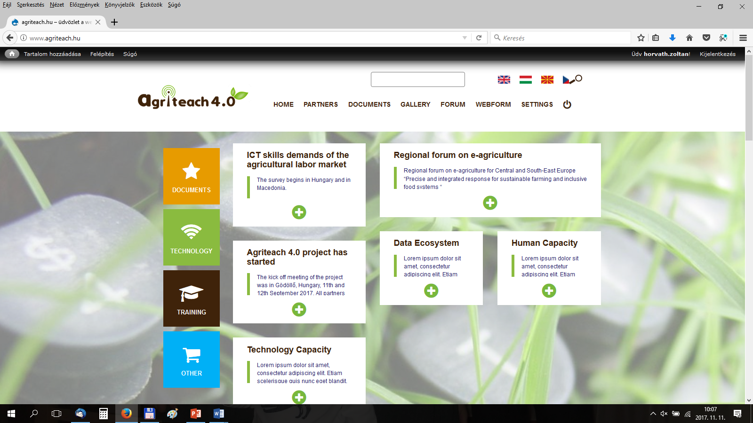
A pályázat honlapja
www.agriteac.hu
Notes:
Rapid and easy to be used
Can be easy adapted/ personalised
It does not requires much time to be completed
The information can be recorded, as it is written information
The information may be easily to process, as questions usually are not complex
Allow for combination of questions:
yes/no
Open questions (free text input)
Ranking scale
Multiple choice
Mixture of above

Slide 8
A Galamb József Mezőgazdasági Szakgimnázium és Szakközépiskola eddigi eredményei az agrárinformatikai oktatás bevezetésében
Közös pályázat lebonyolítása az ItStudy Oktató- és Kutatóközponttal – EUCIP (Informatikai Szakemberek Európai Minősítése)
Belépés az Agrárinformatikai klaszterbe
Közös agrárinformatikai tananyag és tankönyvek fejlesztése a Szent István Egyetemmel
Részvétel a DAS (Digitális Agrárstratégia 2020) kidolgozásában
Precíziós agrárinformatikai technikus szakma bevezetéséhez szükséges hatástanulmány, központi programtervezet és szakmai és vizsgakövetelmény tervezetének elkészítése
Az Agriteach 4.0 pályázatban való részvétel
Együttműködés kialakítása a Bay Zoltán Biotechnológiai divízióval egy informatikai eszközökkel felszerelt kutatólaboratórium kialakítása érdekében
Precíziós gazdálkodási ismeretek 40 órás tananyag fejlesztése a fiatal gazdák képzéséhez
Precíziós gazdálkodási ismeretek e-learning tananyag fejlesztése

Slide 9
Köszönjük a figyelmet!

